Slide 1
TravelTide Projekt
Agenda
Vorstellung des Projekts
Einblick in die Metriken und Analyse des Kundenverhaltens
Mögliche Gruppen fürs Prämienprogramm
Hinweise und Empfehlungen

Slide 2
TravelTide Projekt
Über 1 Million Benutzer und 5 Millionen Sessions
Wer kommt in die engere Auswahl?
Aktive Benutzer, die seit Januar 2023 mehr als 7 Sessions hatten
Dadurch reduziert sich die Anzahl der Benutzer auf 5998 und Sessions auf 49211

Slide 3
TravelTide Projekt
Boni aus dem Prämienprogramm:
Exklusive Discounts
Freies Gepäck
kostenloses Essen
extra Nacht im Hotel
keine Stornogebühren

Slide 4
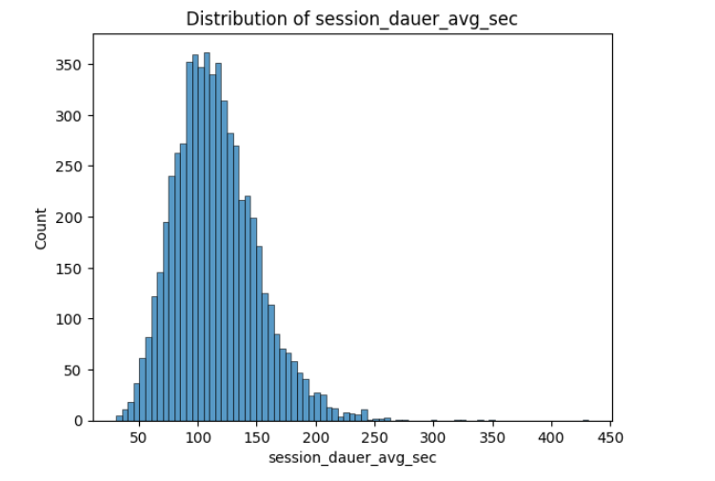
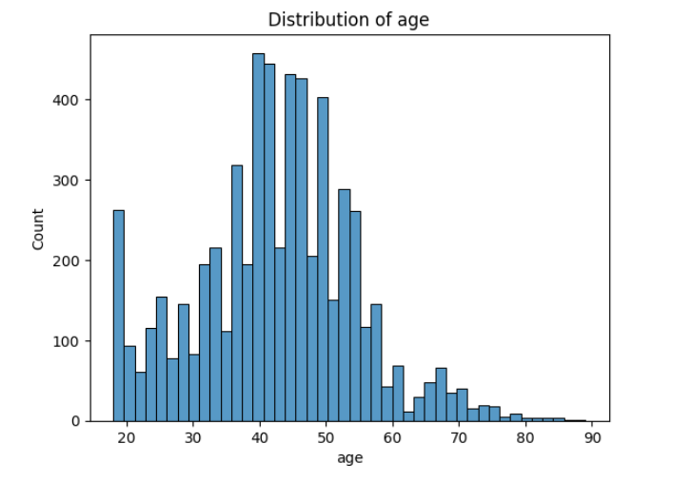
TravelTide Projekt
Analyse der vorsortierten Werte und erste Erkenntnisse in Bezug auf Demografie und Verhalten

Slide 5
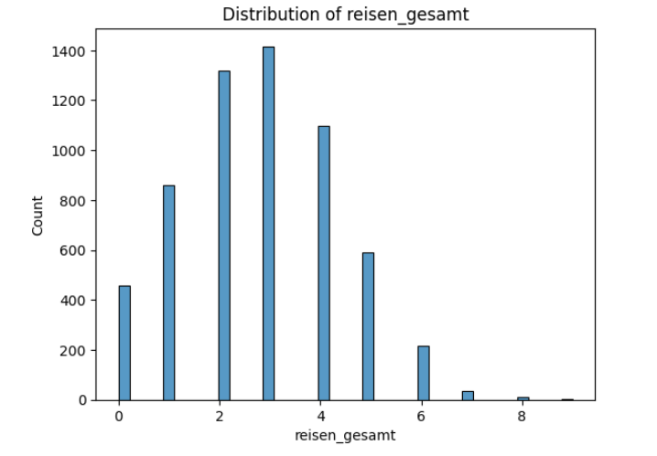
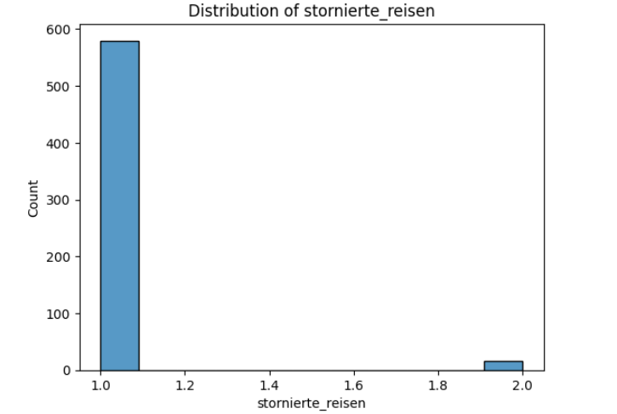
TravelTide Projekt

Slide 6
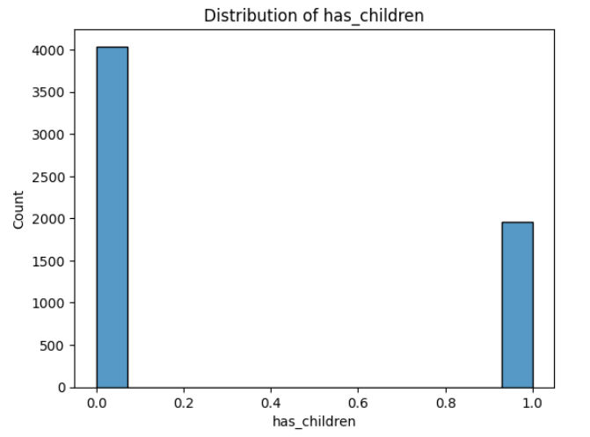
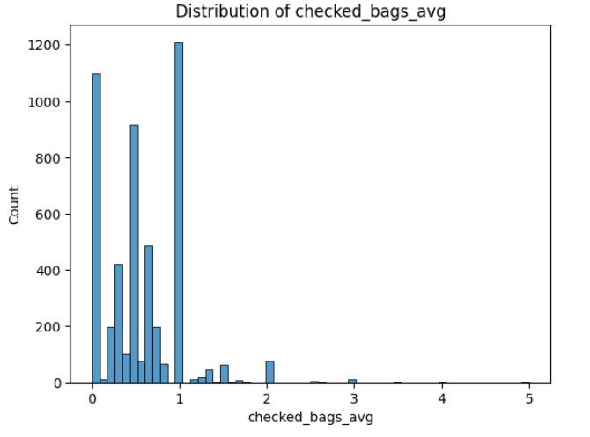
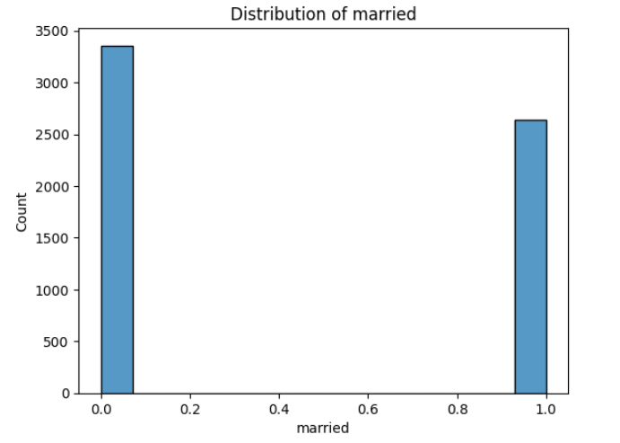
TravelTide Projekt

Slide 7
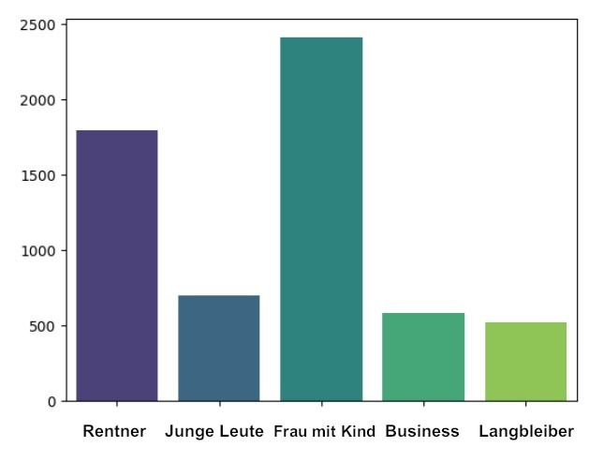
TravelTide Projekt
Entstandene Gruppen

Slide 8

TravelTide Projekt
Rentner:
haben viel Zeit
wenig Einkommen
Längste Sessiondauer
reisen überdurchschnittlich viel
stornieren wenig
Prämie: Discounts, damit sie bei ihren langen Sessions etwas Attraktives finden und auf der Seite bleiben

Slide 9

TravelTide Projekt
Junge Leute
reisen am wenigsten – absolutes Minimum an Reisen, Hotels, Sitzplätzen
die größte Stornierungsrate
wenig Einkommen und wenig Zeit
kleinste Sessiondauer
Prämie: keine Stornogebühren, damit sie stressfrei und bedenkenlos Reisen buchen können
Alternativ: eine extra Nacht im Hotel, um sie zu ihrer (ersten) Kurzreise zu motivieren

Slide 10

TravelTide Projekt
Frau mit Kind
überdurchschnittliche Anzahl an Sitzplätzen und Kinder
maximale Gepäckstücke
restliche Metriken eher Durchschnittlich
die größte Gruppe mit 2.4 K von 6K
Prämie: kostenloses Gepäckstück

Slide 11

TravelTide Projekt
Business Traveller
ausschließlich männliche Reisende
reisen viel
überdurchschnittliche Hotels und Flüge
Prämie: kostenloses Essen im Flugzeug, damit sie auf ihren Geschäftsreisen etwas Zeit sparen und nicht anderweitig essen gehen müssen

Slide 12

TravelTide Projekt
Langbleiber
maximale Anzahl an Nächten, 9 bei durchschnittlich 3
dementsprechend die meisten Ausgaben für Hotels
dabei sehr wenige Flüge
kurze Sessiondauer
Prämie: eine zusätzliche kostenlose Nacht im Hotel

Slide 13
TravelTide Projekt
Tabelle „Hotels“: Erfassung bzw. Berechnung der Nächte überprüfen
105 Reisen von 14309 mit Nächten im negativen Bereich (ca. 0.7%)

Slide 14
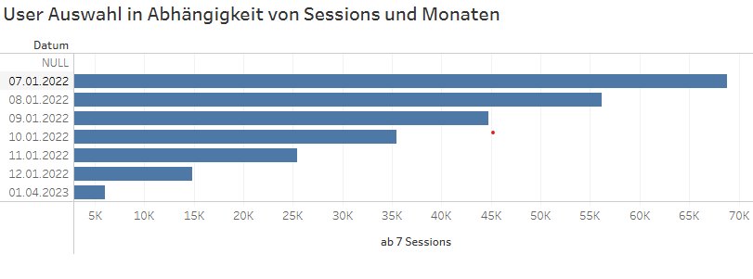
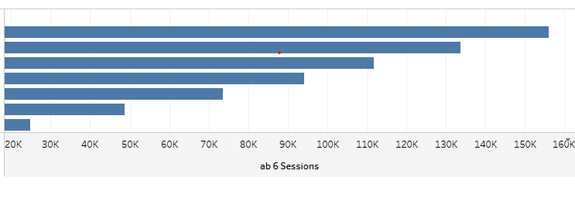

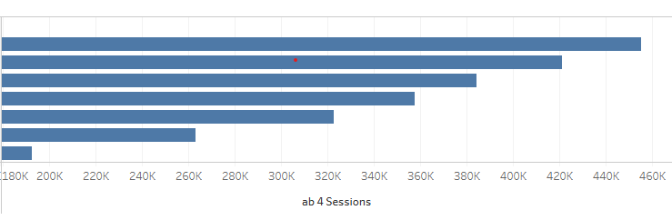
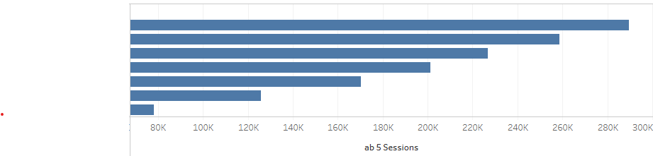
TravelTide Projekt

Slide 15
TravelTide Projekt
Fazit
Der erste Entwurf kann noch ungenau sein. Für bessere Segmentierung können wir mehr Reisende in unsere engere Auswahl nehmen, indem wir die Anzahl an Sessions reduzieren oder das Datum anpassen
Dadurch können mehr Kunden angesprochen werden, sowie weitere mögliche Gruppen entstehen wie z.B. Long Trips, Kurztrips, Städtereisen, Geburtstagsreisen usw.
Evtl. eine Kundenbefragung durchführen für mehr mögliche Prämien

Slide 16
TravelTide Projekt
Das war‘s! Vielen Dank für Ihre Aufmerksamkeit! ☺

